Slide 1




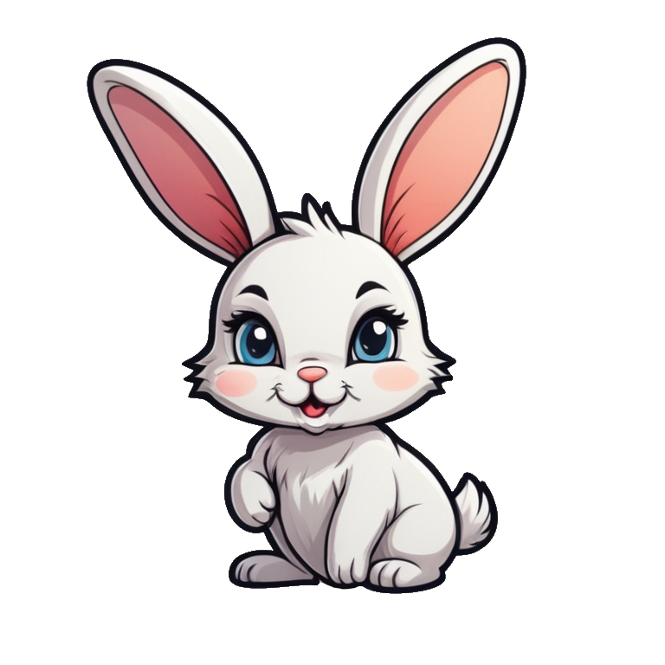








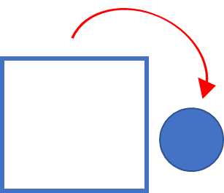



для зірочки зв'язала.
та кошик в'язаний
мама-зайчиха сховала.
з неба впала.
Золоту зірочку
зайчиха знайшла.
Золоту зірочку
Золота зірочка

